Slide 1
Keramika

Slide 2
Podela keramika
Osnovne vrste:
Tradicionalna keramika
Inženjerska keramika

Slide 3
Vrste inženjerskih keramika:
oksidi (jonska veza)
karbidi (kovalentna veza)
nitridi (kovalentna veza)

Slide 4
Osnovne osobine:
Visoka tvrdoća
Krtost
3. Otpornost na visoke temperature
4. Mala električna i toplotnom provodljivost
Visoka hemijska stabilnost

Slide 5
Struktura keramika
Struktura keramika je određena načinom dobijanja
Načini dobijanja keramika:
Valjanje, duvanje, izvlačenje (silicijum-dioksid, temp.topljenja 1600-1700ºC)
Sinterovanje (keramike sa visokom tačkom topljenja, temp.topljenja, 2000 - 3000ºC)

Slide 6
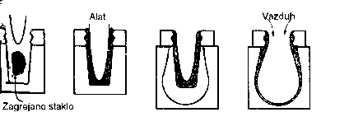
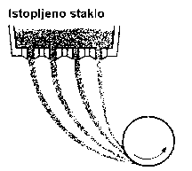
Valjanje, presovanje, duvanje, izvlačenje silicijum-dioksida
valjanje
Relativno mala čvrstoća i prisutna krtost
presovanje
duvanje
Visoka čvrstoća ~2x više od najčvršćih čelika – dobija se smanjenjem i eliminacijom poroznosti, ali krt materijal
izvlačenje

Slide 7
Sinterovanje
Sinterovanje je oblikovanje proizvoda primenom visoke temperature i pritiska iz praha, u pogodno oblikovanom kalupu
Metode sinterovanja:
Konvencionalno sinterovanje
Izostatičko sinterovanje
3. Sinterovanje istiskivanjem

Slide 8
čestice
pore

Slide 9
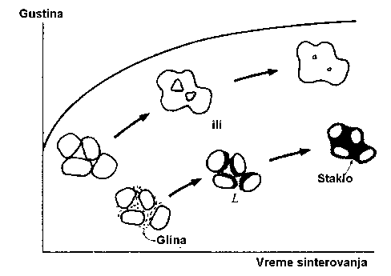
Zavisnost gustine keramike od vremena sinterovanja:

Slide 10
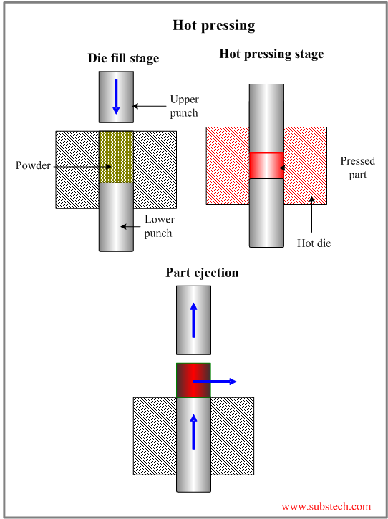
Konvencionalno sinterovanje:
jednostavan proces
neravnomeran pritisak i raspored poroznosti
gornji žig
prah
sinterovanje
donji žig
zagrejana
matrica

Slide 11
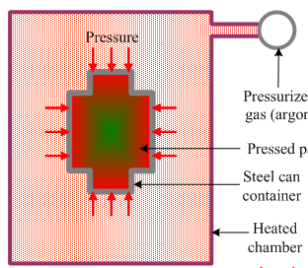
Izostatičko sinterovanje (HIP-hot isostatic pressing):
Ravnomerno dejstvo pritiska sa svih strana i ravnomerna poroznost proizvoda
Proizvodi složene konfiguracije
Pritisak
Argon pod pritiskom
Radni predmet
Čelični lim
Zagrejana komora

Slide 12
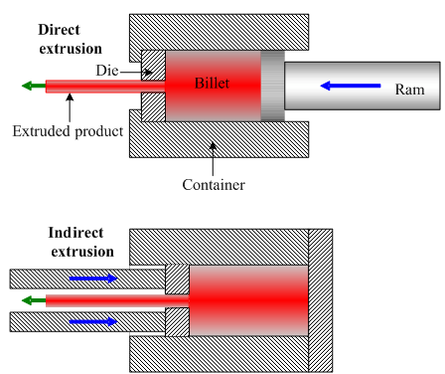
Sinterovanje istiskivanjem:
pogodno za specifične oblike radnih predmeta (izduženi oblik)
Istosmerno istiskivanje
Žig
Prah
Klip
Gotov proizvod
Matrica
Suprotnosmerno istiskivanje

Slide 13
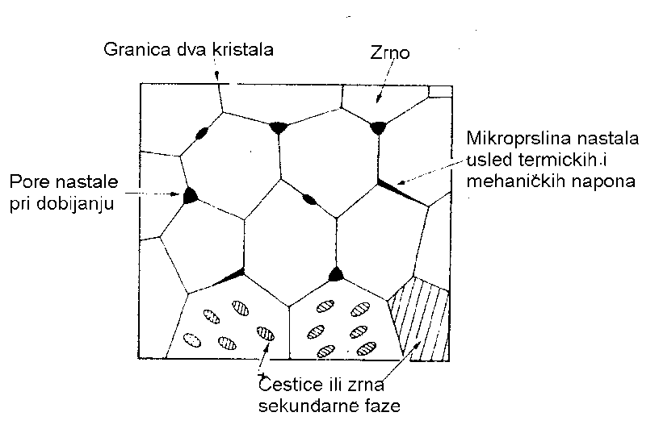
Mikrostruktura keramika

Slide 14
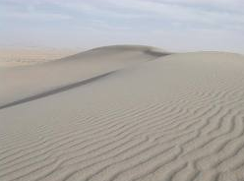
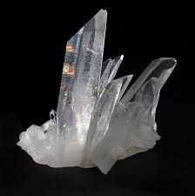
Silicijum-dioksid
Hemijska formula SiO₂ (kvarc)
Preko 10 % zemljine kore
Polimorfan materijal - najveći dijapazon različitih oblika od svih materijala: amorfan i kristalni materijal (više kristalnih sistema)
Temperatura topljenja 1600-1700 ºC

Slide 15
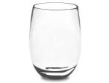
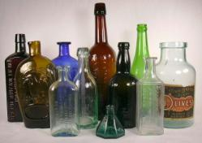
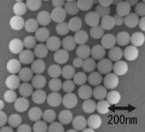
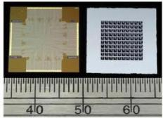
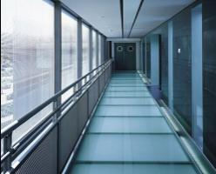
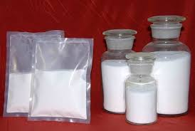
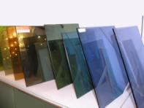
Osobine: tvrd i krt materijal (osobine jako variraju u odnosu na poroznost i čistoću), jeftin, različiti oblici i metode dobijanja (materijal u bloku, tanko slojevi, gel…), toplotni i električni izolator, hemijska stabilnost, transparentnost…
Primena: građevina (obično staklo), medicina, prehrambena industrija, mikroelektronika (čipovi), optoelektronika (optički kablovi), ojačavajuća komponenta u kompozitnim materijalima,…

Slide 16
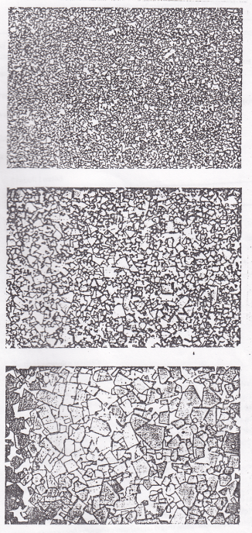
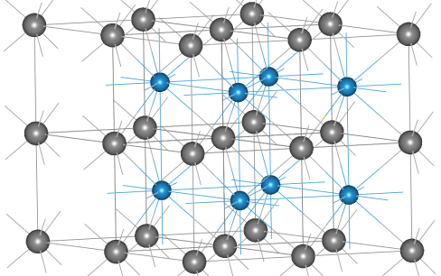
Volfram - karbid
Hemijska formula WC
Visoka temperatura
topljenja: ~2900ºC
Sinteruje se sa dodatkom kobalta
Fina α-faza (~7 μm)
Srednje gruba α-faza (~21 μm)
Heksagonalna gusto složena struktura
Gruba α-faza (~42 μm)

Slide 17
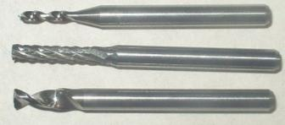
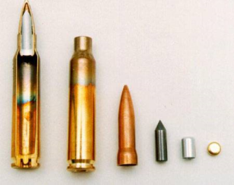
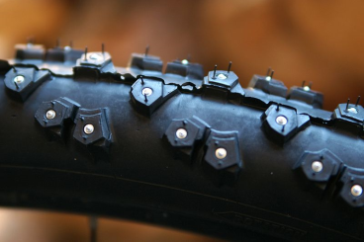
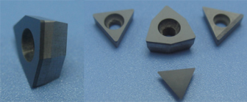
Osobine: visoka tvrdoća i otpornost na habanje, žilavost veća od drugih keramika, velika gustina (15-16 g/cm³), hemijska stabilnost i otpornost na visoke temperature
Primena: alatai za obradu rezanjem (burgije, glodala, strugarski noževi – vidija), municija (probojna), sportska oprema,…

Slide 18
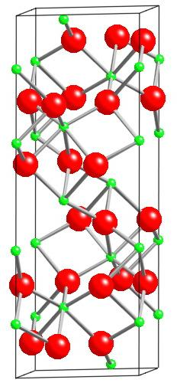
Aluminijum - oksid
Hemijska formula Al₂O₃ (naziva se i korund, safir)
Pored silicijum-oksida, najrasprostranjenija keramika
Temperatura topljenja: 2070 ºC
Može se dobiti kao materijal u bloku, prah ili kao prevlaka

Slide 19
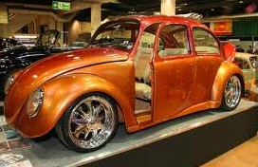
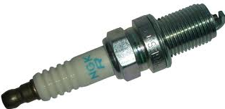
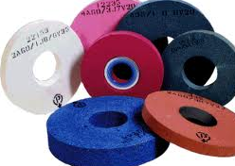
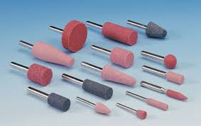
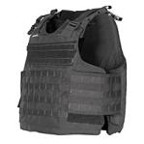
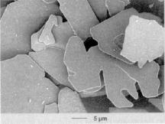
Osobine: visoka tvrdoća, hemijska i toplotna stabilnost, električni izolator ali za keramiku visoka toplotna provodljivost, relativno niska cena
Primena: brusni alati, ojačavajuća komponenta kompozitnih materijala, farbarska industrija (čestice za metalik boju), balistička zaštita, izolatori za svećice…

Slide 20
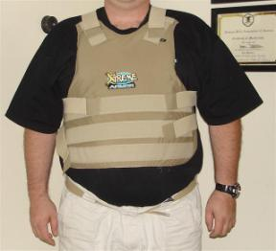
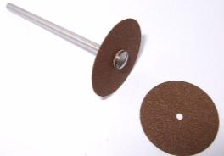
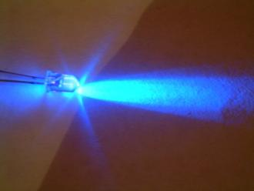
Silicijum - karbid
Hemijska formula: SiC
Temperatura topljenja 2730ºC
Različiti kristalografski oblici
Osobine: vrlo visoka tvrdoća i otpornost na habanje, relativno mala gustina, poluprovodnik, visoka cena
Primena: brusni i rezni alati, balistička zaštita, elektronika (diode, LED diode)…

Slide 21
Hvala na pažnji!

